Slide 1

Mission 7 Effectuez une prédiction de revenus
Mentor : Claire Della Vedova
Laurent Gourdon – Parcours Data Analyst

Slide 2

Agenda
Mission 1
Consolidation des données
Description des données
Mission 2
Distribution logarithmique des revenus
Courbes de Lorenz
Evolution de l’indice Gini (2004-2013)
Classement par indice Gini
Mission 3
Génération de l'échantillon Gaussien
Distributions conditionnelles
Clonage de l’échantillon
Mission 4 (Notebook Jupiter)
ANOVA
Régressions linéaires (income_c ~ gdp_pc + gini)
Régression linéaire (income_c ~ gdp_pc +gini + classe_p)
Choix du modèle
Coéficient de régression de Gini
Notes:
Pour identifier les pays propices à une insertion dans le marché du poulet, le comanditaire vous a été demandé de cibler les pays.
Il vous faudra également étudier les régimes alimentaires de chaque pays, notamment en termes de protéines d'origine animale et en termes de calories.

Slide 3

Misson 1
Consolidation des données
Description des données

Slide 4





Consolidation des données
1
'data-projet7.csv’ (OC)
GDP per capita 2008 ( World Bank )
Population 2008 (World Bank)
Nomenclature pays (FAO)
3
2
4
Notes:
Il nous a été fourni un échantillon pour concevoir une méthode d’authentification de faux billet
Qui dit échantillon dit qu’une fois l’intégrité du dataset vérifiée nous nous n’allons pas exclure les outliers : nous supposons que cet échantillon est représentatif
----------------------------------------
Std (écart-type) élevés pour lengh et margin low, ces variables sont dispersées (plus qu
-------------------------------------------------------
Pour obtenir rapidement un set d’analyses sur le dataset, nous avons utilisé le pandas_profiling Report (cf Jupyter notebook)
Overview du dataset
Descriptions des variables (statistiques, histogrammes, valeurs communes, top 5 valeurs extrêmes)
Corrélations (Pearson, Spearman’s p, Kendall’s T, Phik)
Samples head et Tail
e les autres)

Slide 5
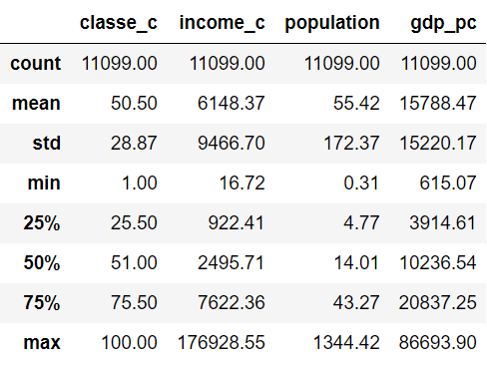
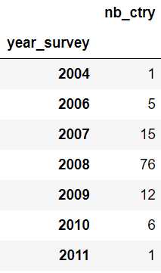
Description des données
Population de l'étude : 6.15 milliards
Pourcentage de la population mondiale (2008) : 91.8 %
Nombre de quantiles uniques : 100
Nombre de pays uniques : 111
Les quantiles sont au nombre de 100, ce sont donc des centiles ou percentiles
Ils permettent de dépasser les limites de la moyenne qui masque les disparités de distribution par classe de revenus
Le revenu est exprimé en Purchasing Power Parity ($PPP)
L’année d’etude est répartie symétriquement en cloche autour de l’année 2008
Notes:
Il nous a été fourni un échantillon pour concevoir une méthode d’authentification de faux billet
Qui dit échantillon dit qu’une fois l’intégrité du dataset vérifiée nous nous n’allons pas exclure les outliers : nous supposons que cet échantillon est représentatif
----------------------------------------
Std (écart-type) élevés pour lengh et margin low, ces variables sont dispersées (plus qu
-------------------------------------------------------
Pour obtenir rapidement un set d’analyses sur le dataset, nous avons utilisé le pandas_profiling Report (cf Jupyter notebook)
Overview du dataset
Descriptions des variables (statistiques, histogrammes, valeurs communes, top 5 valeurs extrêmes)
Corrélations (Pearson, Spearman’s p, Kendall’s T, Phik)
Samples head et Tail
e les autres)

Slide 6

Misson 2
Distribution logarithmique des revenus
Courbes de Lorenz
Evolution de l’indice Gini (2004-2013)
Classement par indice Gini

Slide 7
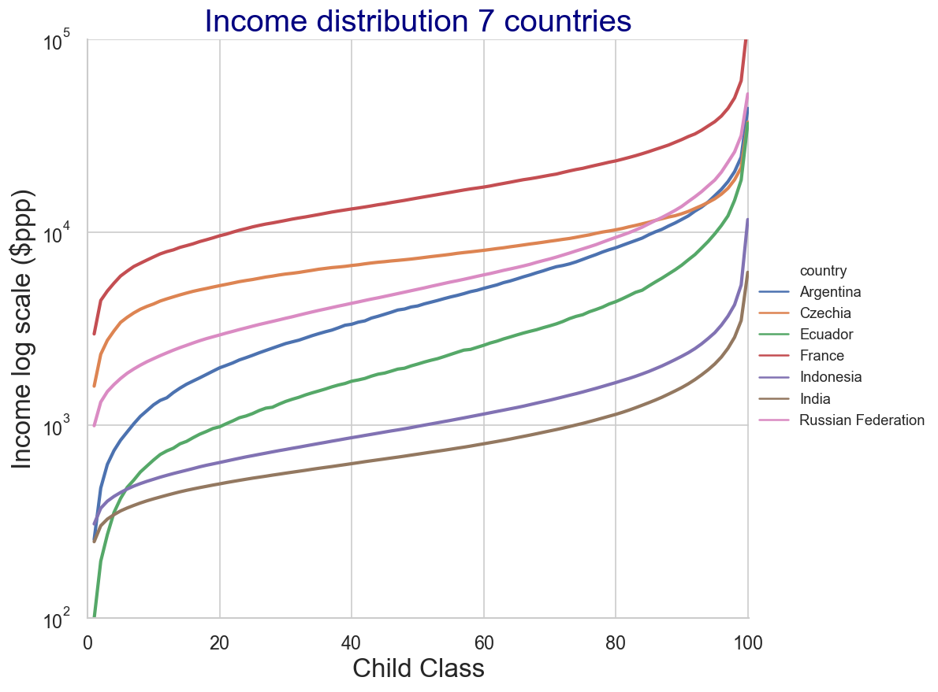
Distribution logarithmique des revenus
Distribution des revenus des pays sélectionnés selon leur classe
Les courbes de Czechia, puis India et Indonesia sont les plus plates, les revenus sont mieux distribués entre les classes enfants
Equador, puis Argentina et Russian Federation ont les pentes les plus marquées, la distribution des revenus est plus favorable aux classes élevées
La France se situe au milieu de l’échantillon retenu
Notes:
OK nous avons donc la variable boléenne is_genuine qui liste les vrais et faux billets…
… Et 6 variables numériques qui nous donnent en mm la mesure de chaque billet
Outliers : diagonal, height_right, maring_up
Skewness length et margin_low : voir positionnement de la médiane
Ça c’est l’aproche univariée
Mais nous avons une variable boléenne ‘billets vrais’ et ‘billets faux’ qui est au coeur du projet
Comment voir l’influernce de vrais et faux billets sur chacune des variables numériques ?

Slide 8
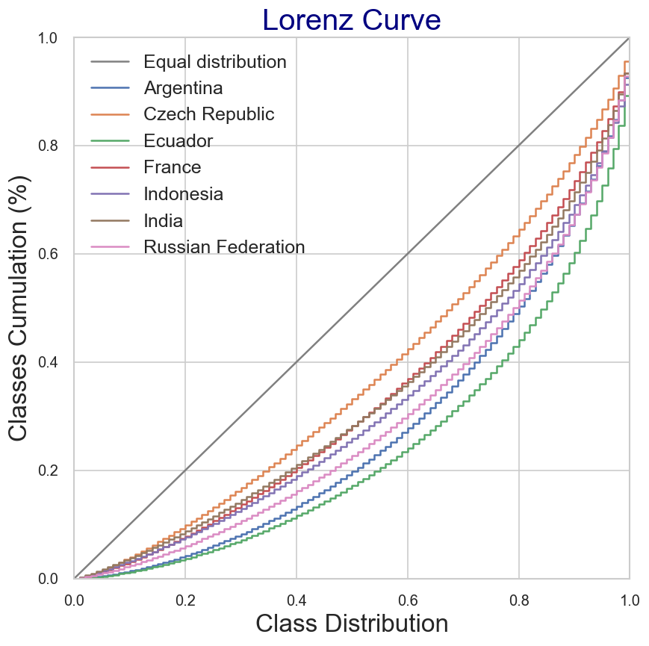
Courbes de Lorenz
On représente la distribution ordonnée des revenus par classe et leur proportion pour visualiser les inégalités
La courbe la plus proche d’une distribution équitable est celle de Czechia.
Les courbes qui favorisent le plus les revenus élevés sont celle de Equador puis celle de Argentina
La France est entre les deux, du côté des pays les moins inégalitaires, au même niveau que India
Notes:
OK nous avons donc la variable boléenne is_genuine qui liste les vrais et faux billets…
… Et 6 variables numériques qui nous donnent en mm la mesure de chaque billet
Outliers : diagonal, height_right, maring_up
Skewness length et margin_low : voir positionnement de la médiane
Ça c’est l’aproche univariée
Mais nous avons une variable boléenne ‘billets vrais’ et ‘billets faux’ qui est au coeur du projet
Comment voir l’influernce de vrais et faux billets sur chacune des variables numériques ?

Slide 9
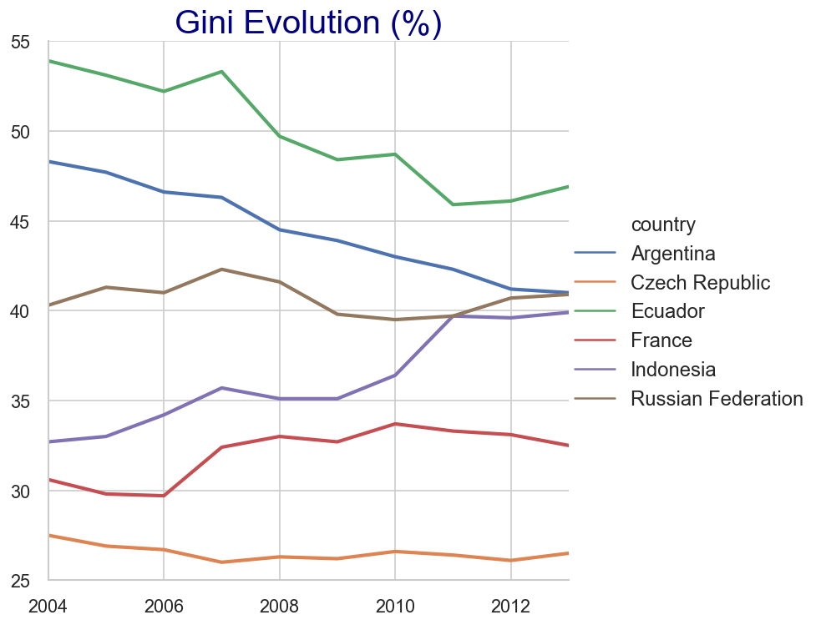
Evolution de l’indice Gini (2004-2013)
2 pays flat : Czech Republic , Russian Federation
2 pays tendent vers une meilleure répartition : Equador, Argentina
L’inégalité croît pour Indonesia
3 courbes convergent à 40% en 2013 : Argentina, Russian Federation, Indonesia
Czechia est le pays le plus stable et le plus égalitaire sur la période
La France est le second pays le plus égalitaire de la liste, avec cependant une détérioration sur 2007-2013 (crise des subprimes)
Notes:
OK nous avons donc la variable boléenne is_genuine qui liste les vrais et faux billets…
… Et 6 variables numériques qui nous donnent en mm la mesure de chaque billet
Outliers : diagonal, height_right, maring_up
Skewness length et margin_low : voir positionnement de la médiane
Ça c’est l’aproche univariée
Mais nous avons une variable boléenne ‘billets vrais’ et ‘billets faux’ qui est au coeur du projet
Comment voir l’influernce de vrais et faux billets sur chacune des variables numériques ?

Slide 10
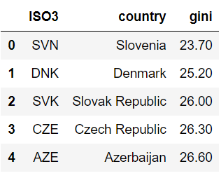


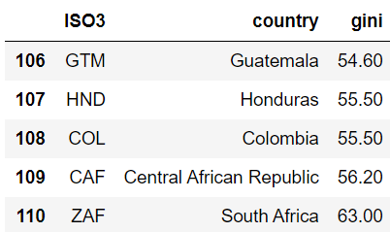
Classement par indice Gini
Top 5 : pays les plus égalitaires
Les 5 pays ayant le plus faible indice Gini en 2008 sont : Azerbaijan, Czech Republic, Slovak Republic, Denmark, Slovenia)
Les 5 pays ayant le plus fort indice Gini en 2008 sont : Guatemala, Honduras, Colombia, Central African Republic, South Africa
Bottom 5 : pays les moins égalitaires
La France est le 38e pays sur 111 en terme d’égalité
Notes:
OK nous avons donc la variable boléenne is_genuine qui liste les vrais et faux billets…
… Et 6 variables numériques qui nous donnent en mm la mesure de chaque billet
Outliers : diagonal, height_right, maring_up
Skewness length et margin_low : voir positionnement de la médiane
Ça c’est l’aproche univariée
Mais nous avons une variable boléenne ‘billets vrais’ et ‘billets faux’ qui est au coeur du projet
Comment voir l’influernce de vrais et faux billets sur chacune des variables numériques ?

Slide 11

Mission 3
Génération de l'échantillon Gaussien
Distributions conditionnelles
Clonage de l’échantillon

Slide 12
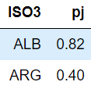
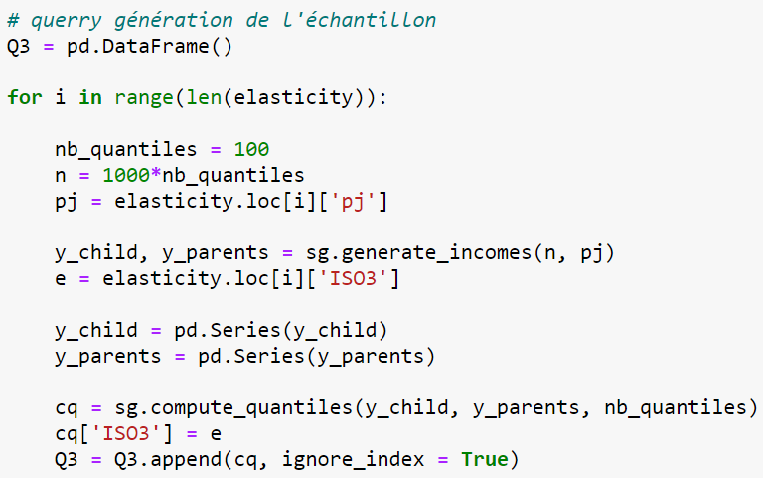
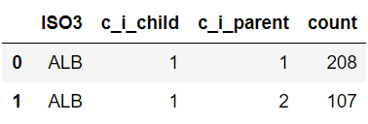
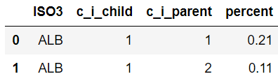
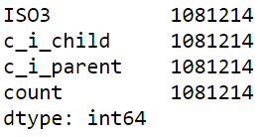
Génération de l'échantillon Gaussien
Coefficient d'élasticité basé sur les données par la Banque mondiale complétées par elasticity.txt
Le coefficient d’élasticité est un ratio fourni pour chaque pays
Il nous permet de générer un échantillon gaussien aléatoire de 1000 individus par centile
Nous comptons les occurrences uniques pour chaque pays et les tranformons en poourcentage
Notes:
OK nous avons donc la variable boléenne is_genuine qui liste les vrais et faux billets…
… Et 6 variables numériques qui nous donnent en mm la mesure de chaque billet
Outliers : diagonal, height_right, maring_up
Skewness length et margin_low : voir positionnement de la médiane
Ça c’est l’aproche univariée
Mais nous avons une variable boléenne ‘billets vrais’ et ‘billets faux’ qui est au coeur du projet
Comment voir l’influernce de vrais et faux billets sur chacune des variables numériques ?

Slide 13
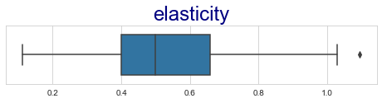
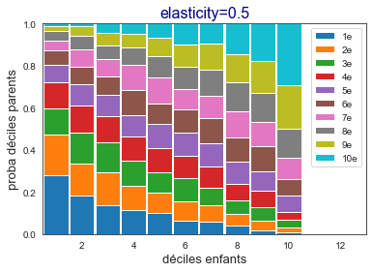
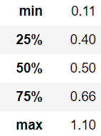

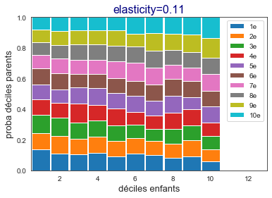
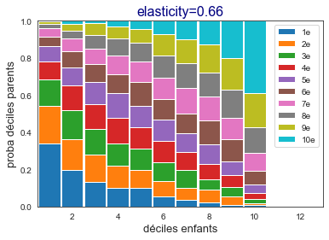
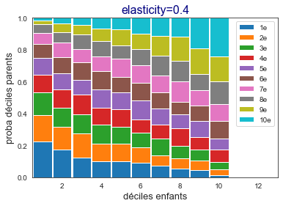
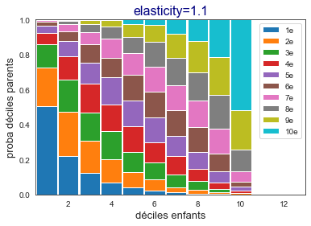
Distributions conditionnelles
Distributions calculées sur des déciles de 1000 individus
Valeurs caractéristiques du boxplot elasticity
Plus le coéficient d’élasticité augmente, plus l’inégalité entre les classes augmente
Pour e=0.11, la probabilité d’avoir des parents dans les 4 premiers déciles est de 50%
Pour e=1.1, la probabilité d’avoir des parents dans les 4 premiers déciles est de plus de 90%
Notes:
OK nous avons donc la variable boléenne is_genuine qui liste les vrais et faux billets…
… Et 6 variables numériques qui nous donnent en mm la mesure de chaque billet
Outliers : diagonal, height_right, maring_up
Skewness length et margin_low : voir positionnement de la médiane
Ça c’est l’aproche univariée
Mais nous avons une variable boléenne ‘billets vrais’ et ‘billets faux’ qui est au coeur du projet
Comment voir l’influernce de vrais et faux billets sur chacune des variables numériques ?

Slide 14
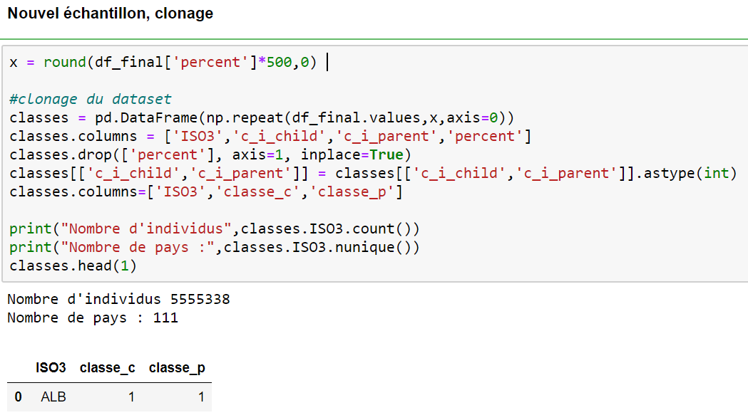

Clonage de l’échantillon
On multiplie le pourcentage obtenu avec l’échantillon gaussien par 500 afin de réaliser l’échantillon requis
Nous obtenons un dataframe final de 5.455.255 individus pour 109 pays
Notes:
OK nous avons donc la variable boléenne is_genuine qui liste les vrais et faux billets…
… Et 6 variables numériques qui nous donnent en mm la mesure de chaque billet
Outliers : diagonal, height_right, maring_up
Skewness length et margin_low : voir positionnement de la médiane
Ça c’est l’aproche univariée
Mais nous avons une variable boléenne ‘billets vrais’ et ‘billets faux’ qui est au coeur du projet
Comment voir l’influernce de vrais et faux billets sur chacune des variables numériques ?

Slide 15

Des questions ?
lgourdon@gmail.com (+34 659 34 05 15)

Slide 16

Conclusion
Pour aller plus loin

Slide 17
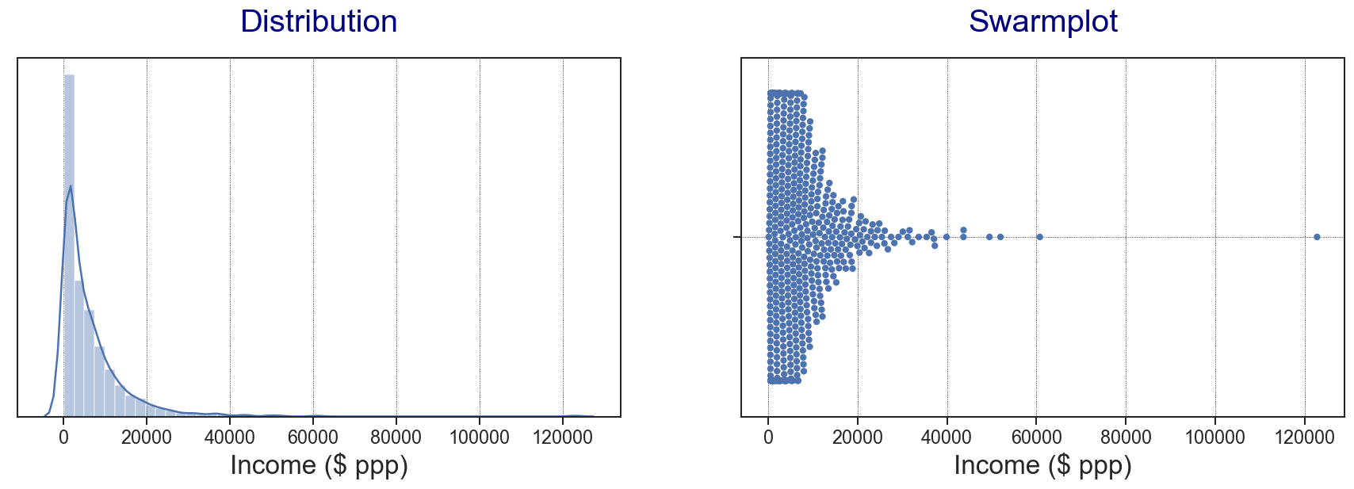
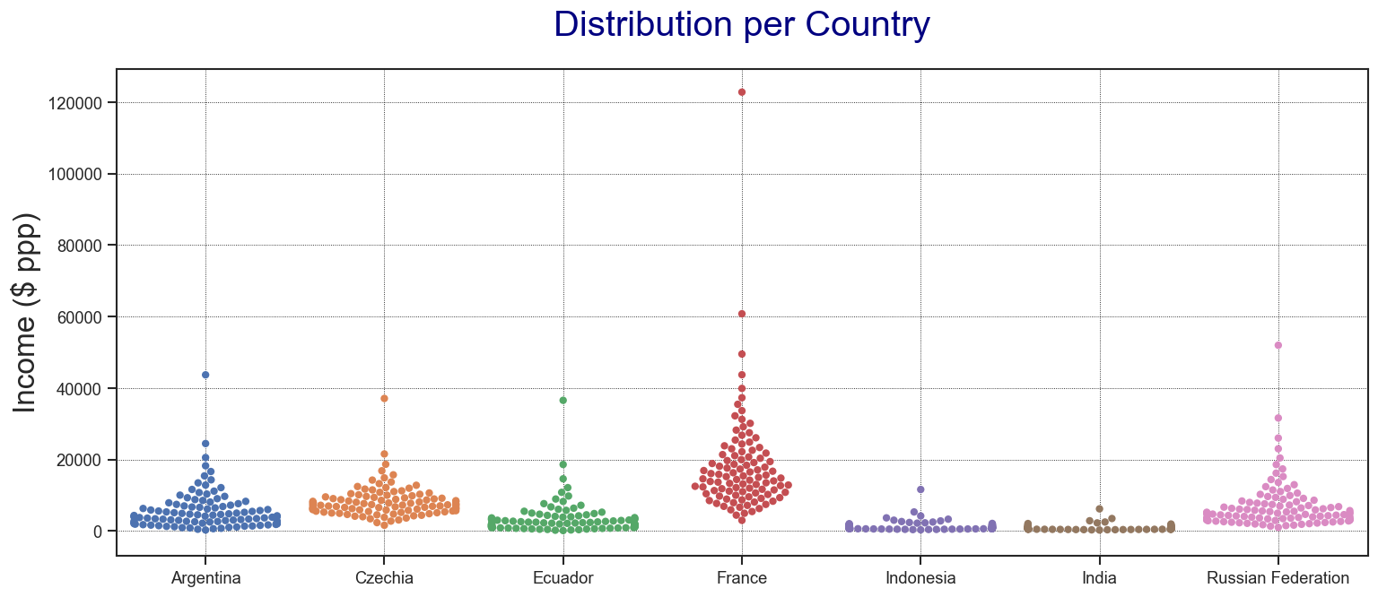
Analyse de Income Child
Fort skewness à droite (revenus élevés)
La distribution des revenus par pays montre qu'il existe des disparités de revenu et de dispertion d'un pays à l'autre
Notes:
OK nous avons donc la variable boléenne is_genuine qui liste les vrais et faux billets…
… Et 6 variables numériques qui nous donnent en mm la mesure de chaque billet
Outliers : diagonal, height_right, maring_up
Skewness length et margin_low : voir positionnement de la médiane
Ça c’est l’aproche univariée
Mais nous avons une variable boléenne ‘billets vrais’ et ‘billets faux’ qui est au coeur du projet
Comment voir l’influernce de vrais et faux billets sur chacune des variables numériques ?

